Slide 1

SunDealApp
Food sharing

Slide 2


Podziel się w niedzielę.
Zdobądź to czego potrzebujesz.

Slide 3




Łatwo i szybko.
W prosty sposób wymień się produktami, zdobądź to czego potrzebujesz, nawet kiedy sklepy są zamknięte.
Bądź eko.
Nie marnuj jedzenia.
Poznaj swoich sąsiadów.
Nie da ci tego Lidl, nie da ci tego Żabka,
co może dać Ci dzisiaj nasza SunDealApp’ka.
Smacznie,
jak u mamy.
Podziel się gotowym, domowym posiłkiem.

Slide 4
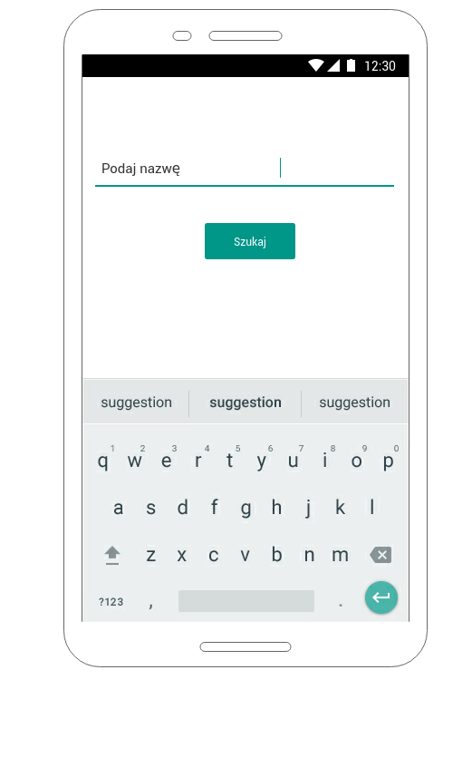
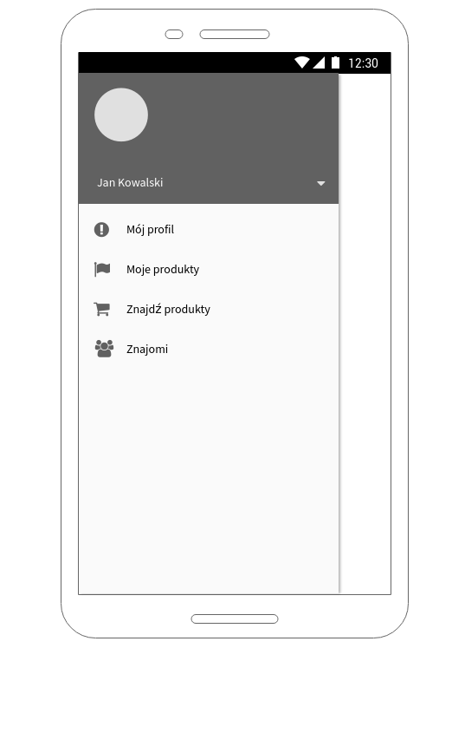
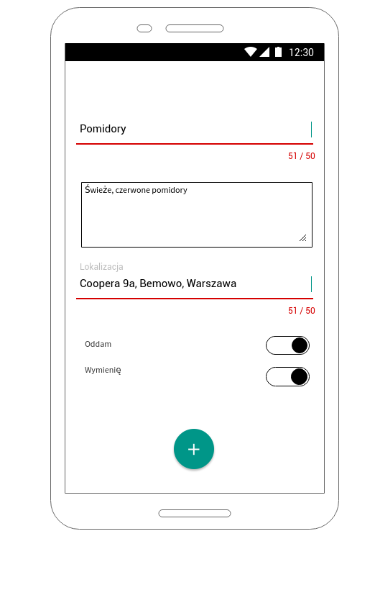
Intuicyjne wyszukiwanie
Prosty panel użytkownika
Szybkie dodawanie

Slide 5
Skład zespołu
Przemysław BISIN Bisiński
Funkcjonalność
Mateusz SADZIK Sadzik
Interfejs, innowacyjność
Bartek BUDYŃ Budzynowski
Interfejs, funkcjonalność

Slide 6
Harmonogram prac
Utworzenie szablonów interfejsów użytkownika
Dodanie funkcjonalności poszczególnym interfejsom
Współpraca interfejsów
Prace nad geolokalizacją
Testy i udoskonalanie
Prezentacja zadania projektowego

